Slide 1
2.移动营销
2-6 二维码制作

Slide 2
学习目标
素质目标
能力目标
具有较强的系统分析问题、解决问题能力及实践操作能力
知识目标
能制作简单的二维码
掌握二维码制作工具的使用

Slide 3
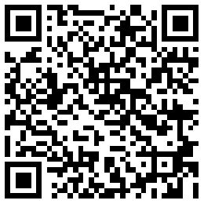

Slide 6
艾瑞移动APP指数

Slide 7
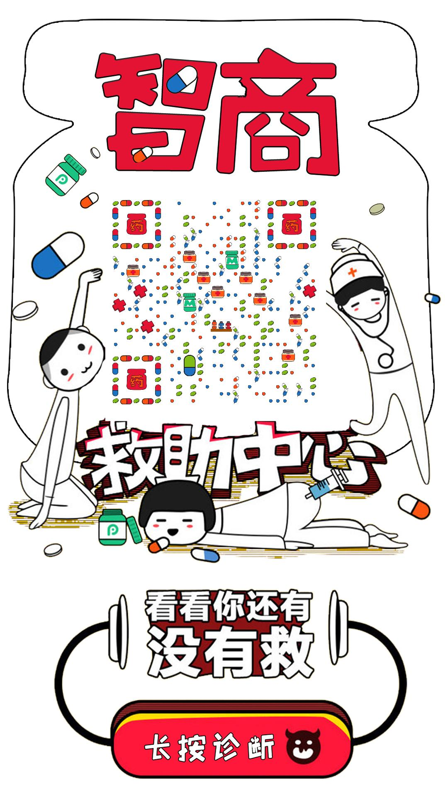

Slide 8
二维码的生成与美化
Notes:
1,1

Slide 9
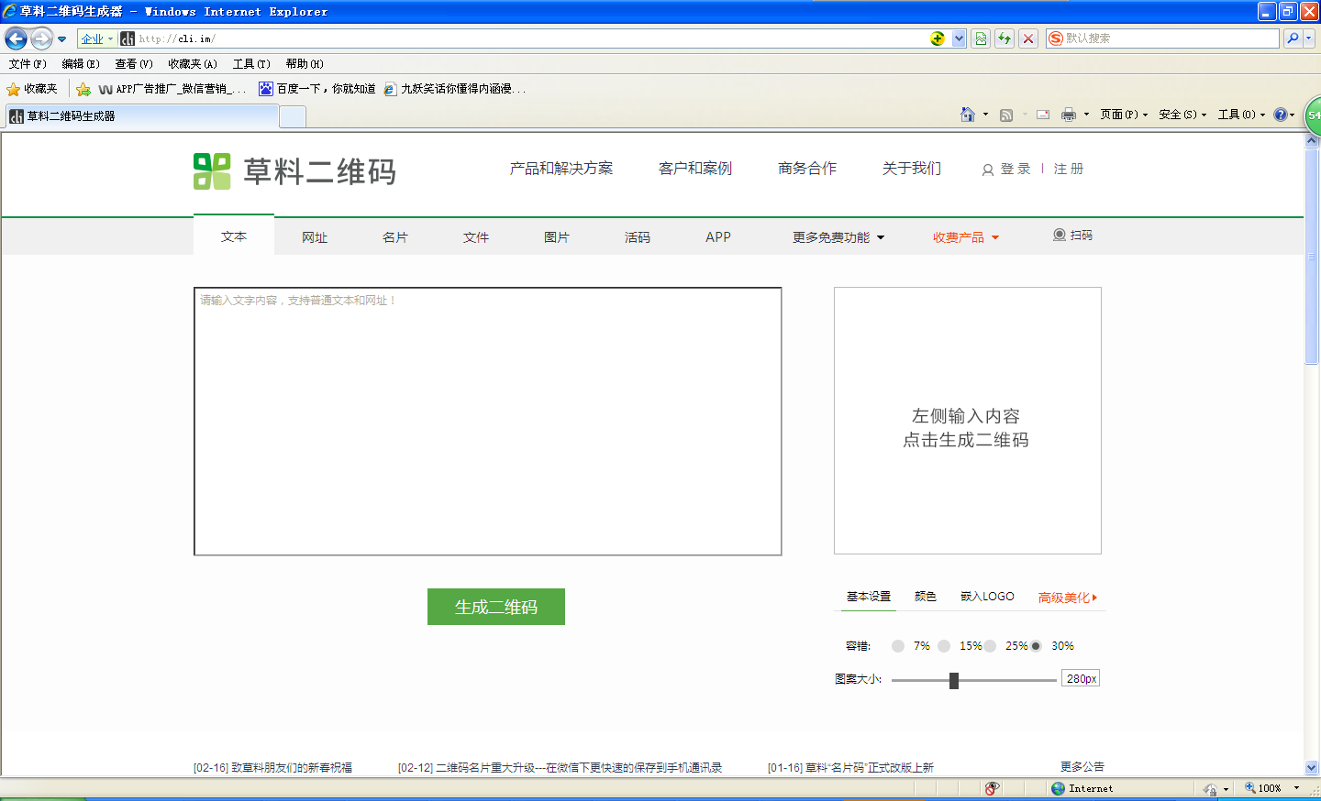
技能学习
一、技能支撑
如何获得二维码呢？
例：
草料二维码
在网页上输入http://cli.im/进入草料二维码的制作网站。

Slide 10
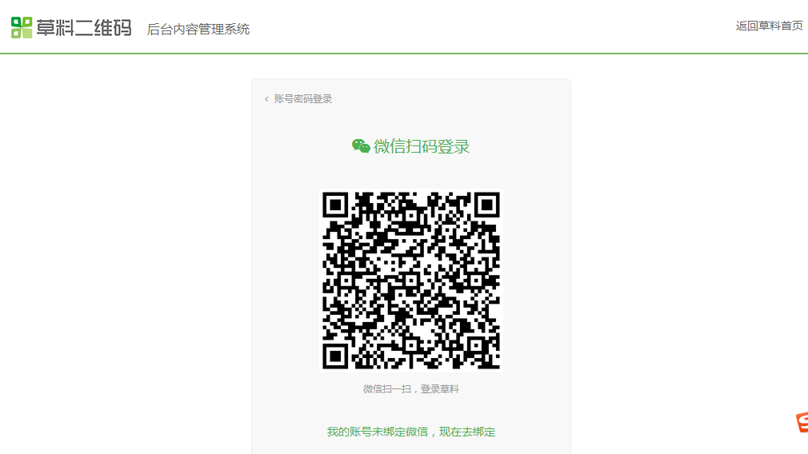

Slide 11
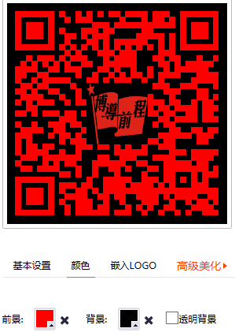
技能学习
一、技能支撑
.如何获得二维码呢？
输入文字
生成
二维码
二维码美化
例：
草料二维码

Slide 12
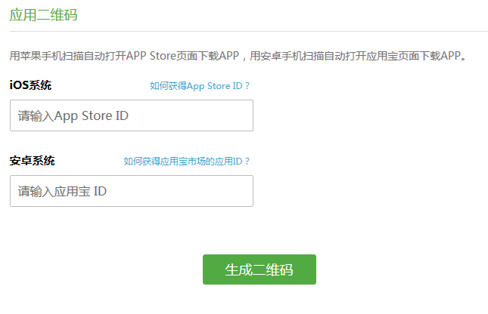
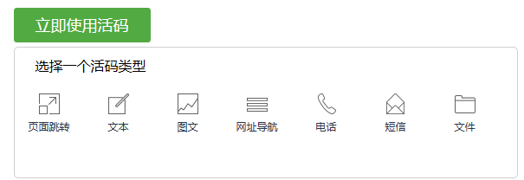
技能学习
一、技能支撑
3.如何获得二维码呢？
活码
APP
二维码
例：
草料二维码

Slide 13
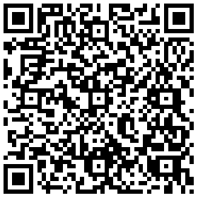

Slide 14
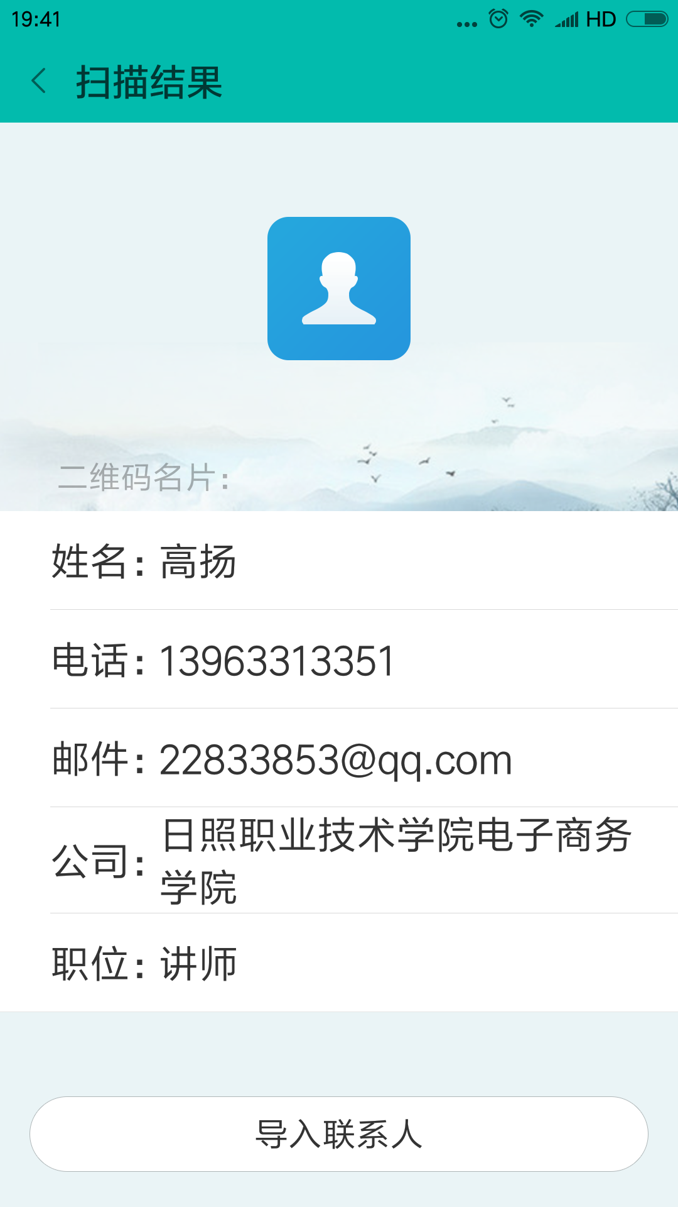

Slide 15
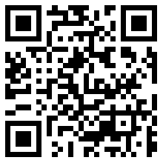

Slide 16
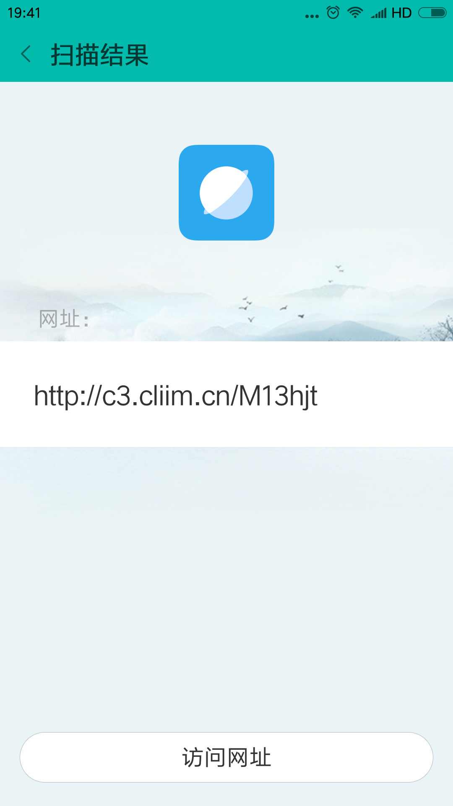
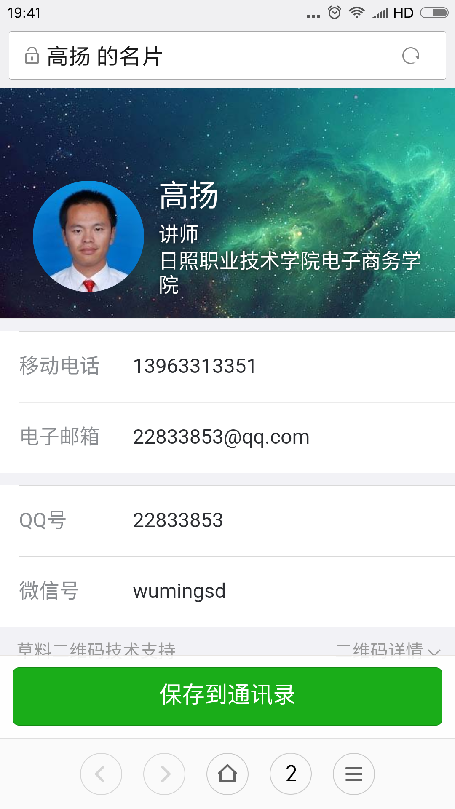

Slide 19
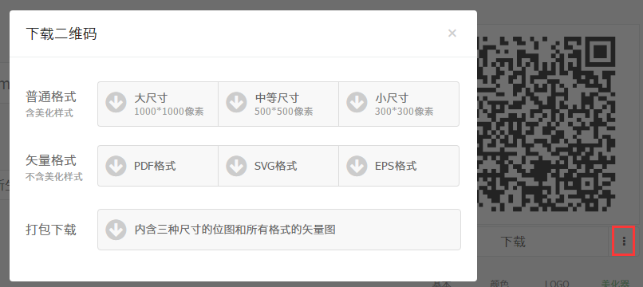
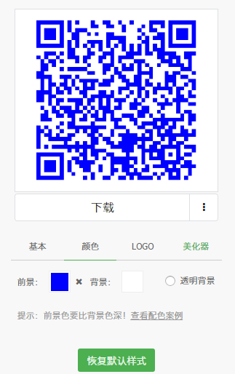
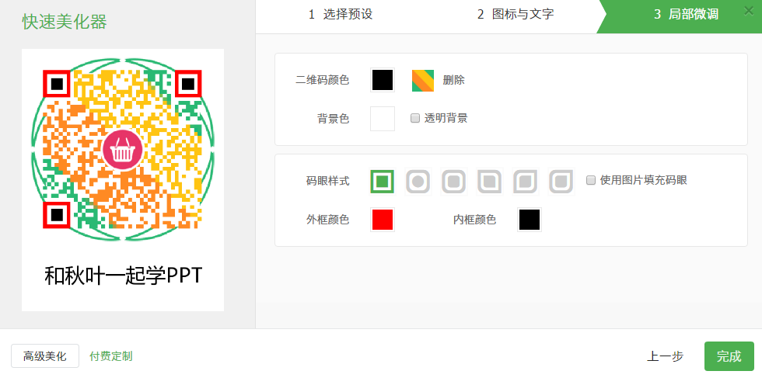
电脑端生成和美化二维码(草料二维码)
Step1：生成二维码
Step2：美化二维码
基本：包含码制、容错、大小三项调整
颜色：修改前景色、背景色
LOGO ：上传LOGO等标识
美化器：选择预设、图标与文字、局部微调
另外还有高级美化
Step3：保存二维码

Slide 20
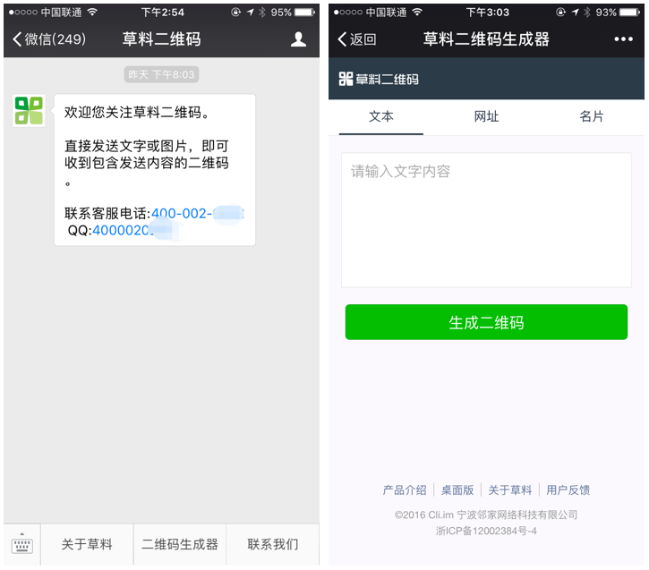
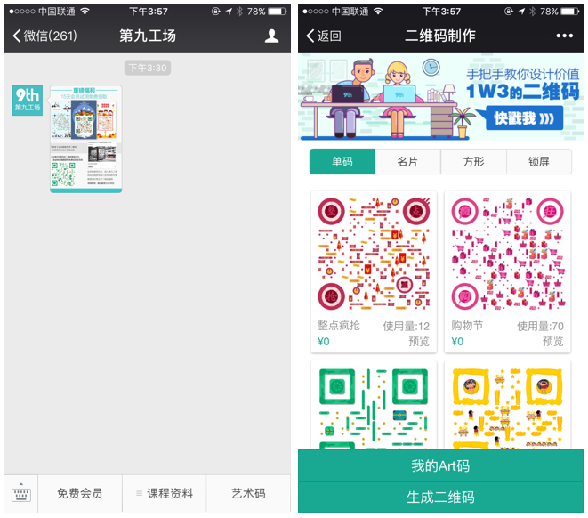
移动端生成和美化二维码
关注“草料二维码”官方微信号后，将文字或图片直接发送至公众号，即可收到其对应的二维码。
单击“二维码生成器”按钮，可以把文本、网址、名片内容转化为二维码
二维码在移动端的美化，需要用到另外一个平台——“第九工场” 通过其公众号下方自定义菜单进入模板页面。
Notes:
由于微信端第九工厂暂不支持更多内容形式的二维码转换，这里建议和草料二维码搭配使用。移动端通过草料生成二维码之后，再通过第九工厂的模板使用“扫码”功能，从相册中选取普通二维码，自动扫描识别后就可以生成套用模板的艺术二维码了

Slide 21
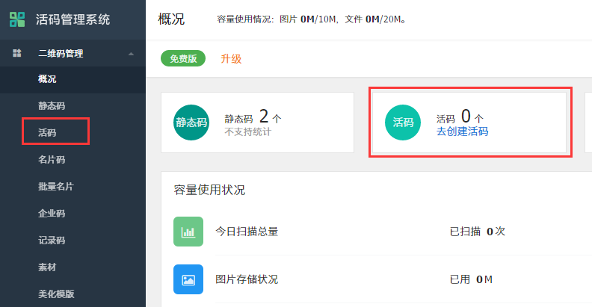
活码的创建与美化(草料二维码)
注册并登录后，进入“活码管理系统”，在左侧导航栏中单击“活码”或直接在右侧单击“去创建活码”
活码创建操作如下
（1）图文
（2）文本
（3）文件
（4）网站导航
（5）页面跳转

